Slide 1
Společenské aspekty ve sportu 4

Slide 2
Kultura
(rekapitulace)
Širší a užší kontext
Kultura
Příroda

Slide 3
Kultura
Pojmová neuchopitelnost kultury:
Všechny způsoby myšlení, chování, vztahů, komunikací, předávaných z generace na generaci prostřednictvím jazyka a dalších způsobů komunikace, včetně gest, malování, psaní, architektury, hudby, módy, stravování, dopravy atd.
Kultura – cesta, kterou se společnost ubírá ve jménu obvyklých způsobů řešení svých záležitostí. Je tím co nás odlišuje od světa fauny a flóry.

Slide 4
Kultura
Normy, hodnoty, myšlenky a způsoby řešení záležitostí určité společnosti.
Všechny prostředky komunikace, umění, materiální věci a objekty, které společnost sdílí.
Kultivace myšlení, civilizace a vzdělávání společnosti.
Způsoby života sdílené určitou skupinou (kupř. romská kultura).
Postupy, vytvářející ve společnosti významy (komunikace, kódování apod.).

Slide 5
Kultura a sport
Kultura – příroda – sport
Kulturní rozměr sportu
- aktivní přístup ke sportu
- pasivní přístup ke sportu (fanouškovská kultura)

Slide 6
Kultura
Kultura je produktem sociálního života mnoha generací:
Materiální - vyšší, zejména technický stupeň společenské organizace, soubor výtvorů uspokojující materiální potřeby (pracovní nástroje, bydlení, oděv, komunikace)
Duchovní – produkty snah po ideálech krásna, dobra, pravdy, spravedlnosti: zvyky, ideje, systém víry, obyčeje, symboly.

Slide 7
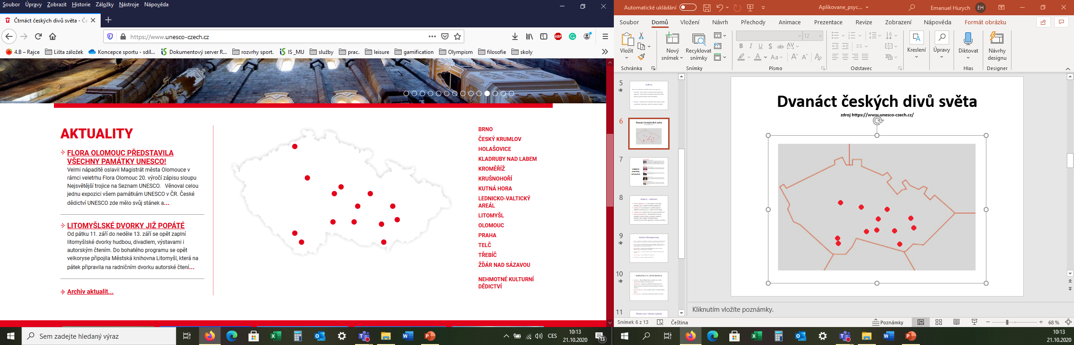
Čtrnáct „českých divů světa“
zdroj pro snímky 6-9: https://www.unesco-czech.cz/

Slide 8
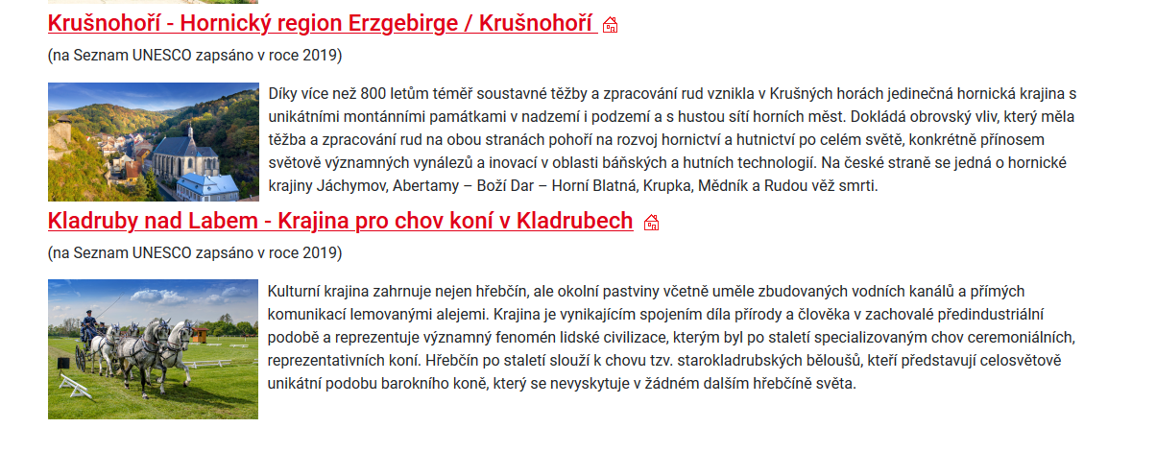
2 hmotné památky zapsané v roce 2019

Slide 9
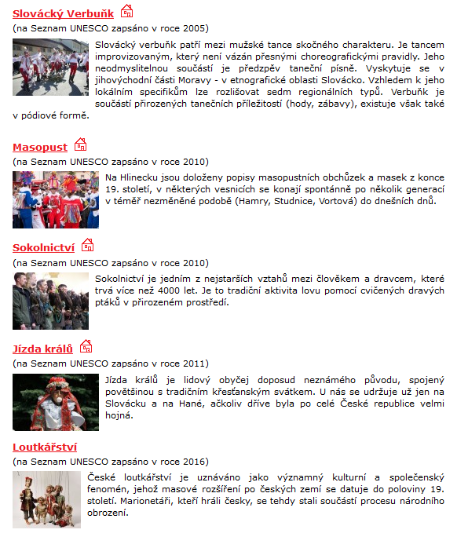
UNESCO památky nehmotné
(do roku 2016)

Slide 10

6. památka nehmotného kulturního dědictví
(od 2018)
Modrotisk
(na Seznam UNESCO zapsáno v roce 2018)
zdroj: Národní ústav lidové kultury.
Tato technika barvení přírodním indigem původně pochází z Číny, do Evropy se rozšířila na počátku 18. století.

Slide 11
Kultura - civilizace
Kulturní dědictví – ta část kultury, která byla předána jako osvědčená dalším pokolením
Civilizace – racionalizace a intelektualizace lidského života zejména v oblasti technologií.
Civilizovaný znamená být formovaný společností
Kulturní univerzálie – uctívání tělesné krásy, kalendář, systém výživy, stravovací zvyklosti, pohřby, mýty, rodiny, vlastnická práva, náboženství,sexuální regulativa, obchod, návštěvy

Slide 12
Kulturní komponenty
Tradice – výrazem toho, co přetrvává, nemění se, co je spojeno s minulostí, funguje jako výraz toho, na čem lidé lpí. Báze tradiční společnosti zemědělské civilizace.
Inovace – proces uvádění nových kulturních idejí či objektů, vytváření nové formy existence (kopí, auto, PC, internet,demokracie) Báze moderní a postmoderní společnosti vědění a informačních technologií.
Kulturní element – předmět či ideje symbolizující klíčovou úlohu v určitých oblastech života (šíp, motyka, parní stroj, mobil)
Kulturní komplex – širší systém předmětů či idejí seskupených kolem kulturního elementu
Kulturní integrace – proces přibližování různých kultur
Kulturní variace - důraz na svébytnost každé kultury

Slide 13
Subkultura vs. kontrakultura
Subkultura – sdílení odlišných hodnot, morálních vzorů, zvyků, životních stylů (mládež, senioři, bezdomovci)
Kontrakultura – programové odmítání dominantních kulturních hodnot, orientace na alternativní životní styl (oblékání, stravování, volný čas)
Kulturní relativismus – důraz na potřebu vcítění se hodnotám odlišné kultury
Etnocentrismus – vlastní kultura chápána jako nadřazená ostatním

Slide 14
Životní styl – životní způsob
Životní způsob – ustálenost životních praktik v různých sférách lidské existence (agrární, průmyslový)
Životní styl – specifický typ chování jedince nebo skupiny s trvalým zvláštním a odlišitelným jednáním, způsoby, zvyky a sklony (mládež, sportovci, vegetariáni)

Slide 15
Společenská pozice vs. role
Společenská pozice (sociální status, sociální postavení) - postavení jedince ve společenské struktuře, sociální identita jedince v dané skupině nebo společnosti
Sociální status
  vrozený
  askriptivní
  Získaný (dosažený)
Společenská role – je spojována s určitými vzory chování, které vyplývají z individuální příslušnosti ke konkrétním skupinám – chování, které se od nás v dané situaci očekává. Jedinci jednají jako herci na divadle v různých rolích.

Slide 16
Socializace-výchova-vzdělání
Socializace – osvojování si hodnot, postojů, norem, zvyků a jednání přiměřené dané kultuře. Přizpůsobení společnosti a standardizace hodnotové orientace (resocializace, zpětná socializace).
Akulturace – přijímání a prolínání různých kulturních a sociálních procesů
Výchova – záměrné ovlivňování socializačních procesů v souladu se společensky přijímanými normami a hodnotami a učení se společenským rolím
Vzdělávání – proces vštěpování znalostí a dovedností nezbytných pro hraní profesních, občanských a rodinných rolí

Slide 17
Základní použitá a doporučená literatura pro snímky 11-15
Sekot, A. (2006).
Sociologie v kostce.
Brno, Czech Republic: Paido.
http://www.fsps.muni.cz/impact/zaklady-sociologie/

